Slide 1
數位內容技術實作 期末提案 泰菜就去撞磚塊
組員：陳羽萱、黃晨翔、鄭敬儒
105753022,105462012,105753028

Slide 2
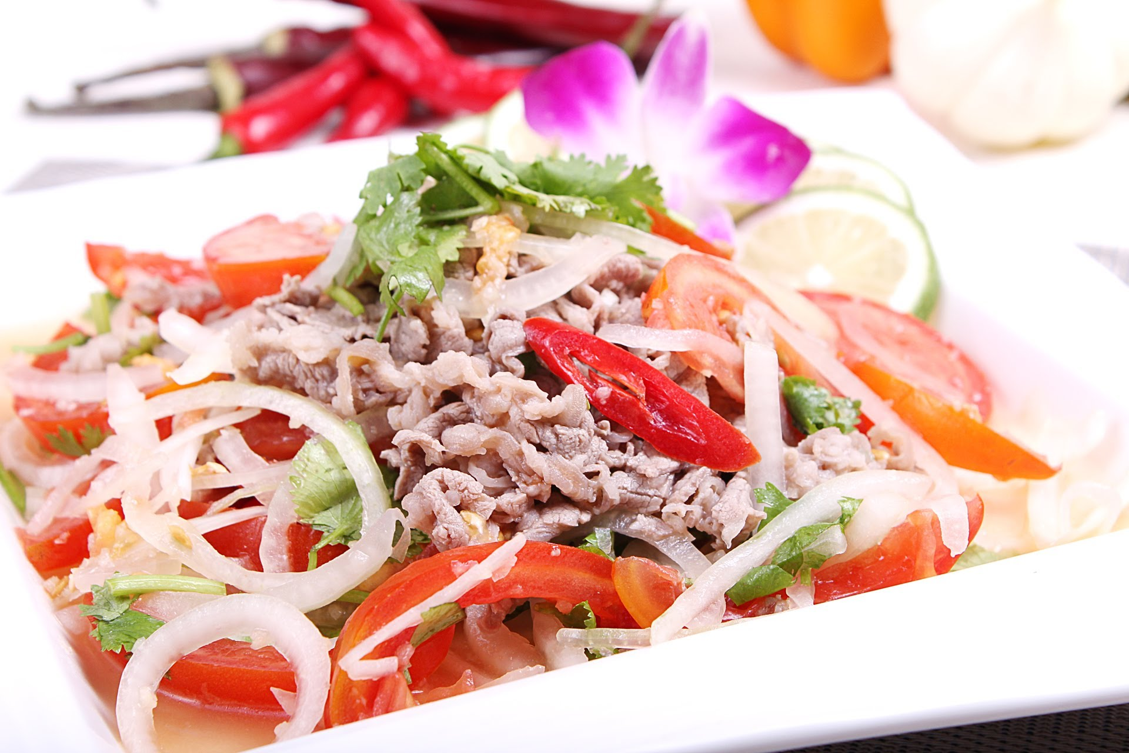

Ideate

Slide 3









Slide 4
Schedule
6/1
6/8
6/15
Proposal
Debug
Final

